Slide 1
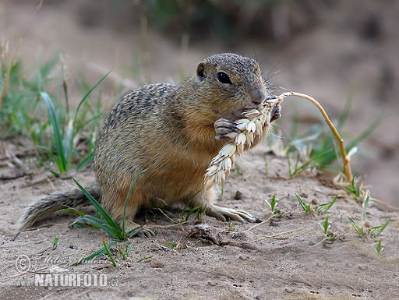
Petőfi Sándor: Arany Lacinak

Slide 2
Petőfi Sándor barátja Arany János volt.
Petőfi meglátogatta barátját, aki Szalontán lakott. Ekkor írta verses meséjét jó barátja hároméves fiához, Arany Lászlóhoz.
Petőfi a kisfiúnak mond egy mesét, melyben a nagybajuszos ember ürgét akar önteni. Az ember ki is megy a mezőre, bele is zúdítja vödrének tartalmát egy lyukba. Nemsokára nyakon csípi a menekülő kis állatot, aki nem más, mint: Laci!

Slide 3
Hallgasd meg a verses mesét Szabó Gyula előadásában!
https://www.youtube.com/watch?v=7qM44ZIet5s

Slide 4
Olvasókönyv 191.oldal. Olvasd el a verses mesét!
Hagyd nyitva a könyvet! A következő feladatot a szöveg segítségével tudod megoldani.
https://wordwall.net/hu/resource/1066202/irodalom/arany-lacinak

Slide 5
Füzet Nyisd ki a füzeted, írd fel a vers címét! Hagyj ki egy vastag vonalat! Másold le párba állítva a rokon értelmű kifejezéseket! Így: veder-vízhordó edény, vödör
délibáb | Vízhordó edény, vödör
Nyisd ki a füledet | Nagy hőségben kialakuló fényjelenség
rest | Elhallgat, csendben marad
veder | Földbe vájt járatokban lakó, kistestű rágcsáló
Beteszi a száját | Figyelj arra, amit mondok
ürge | Sajnálja a fáradságot, lusta

Slide 6
Hagyj ki egy vastag vonalat! Írd le sorrendben, hogyan történt! Így dolgozz: 1. Ülj meg itten…. 2.
Ülj meg itten…
Körülnézett
Volt egy ember
Mezőre ballag
Beleönté a vizet
Átázott
Kimászott
Itt van…

Slide 7
Hagyj ki egy vastag vonalat! Csoportosítva másold le, ki mit csinált! Írd fel a sor elejére: ürge, következő sor elejére: ember. Elment, szaladt, kimászott, körülnézett, odanyargalt. Másolj le kettő rímelő sort a versből! Szorgalmi feladat: Mf. 70./ 2. rágcsáló állatok gyűjtése. Füzetbe: rajz készítése a meséhez.

Slide 8
Ha van még egy kis kedved a mesével foglalkozni, próbára tenni egy kicsit magadat, kattints erre a feladatra!
https://wordwall.net/hu/resource/1223324/olvas%C3%A1s/arany-lacinak
Vagy erre:
https://wordwall.net/hu/resource/850215/sz%C3%B3magyar%C3%A1zat-arany-lacinak

